Slide 1

Název školy
ZÁKLADNÍ ŠKOLA, JIČÍN, HUSOVA 170
Číslo projektu
CZ.1.07/1.4.00/21.2862
Číslo a název klíčové aktivity
3.2 Inovace a zkvalitnění výuky prostřednictvím ICT
Název DUM: VY_32_INOVACE_XIII_1_1_ Určování podmínek, kdy má lomený výraz smysl
Šablona číslo: XIII Sada číslo: 1 Pořadové číslo DUM: 1 Autor: Mgr. Vlasta Mrkáčková

Slide 2
Anotace Pomocí jednoduchých úloh žáci objeví potřebu zabývat se pojmem smysl lomeného výrazu a postupně se učí nacházet způsoby určování těchto podmínek
Očekávaný výstup: Žák určí správně podmínky pro smysl výrazů, používá důsledně rozklady jmenovatelů lomených výrazů na součin
Druh učebního materiálu: prezentace
Typická věková skupina: 14 - 15 let
Klíčová slova: Hodnota a smysl lomeného výrazu, rozklady jmenovatelů lomených výrazů na součin.
Pomůcky a materiál: interaktivní tabule, školní sešit
Potřebný čas pro výuku DUM: 40 minut
Metodické zhodnocení a popis práce s digitálním učebním materiálem: Na začátku kapitoly o lomených výrazech je možné zahájit hodinu rozcvičkou, kde žáci samostatně počítají hodnotu lomených výrazů. Žáci zde pracují intuitivně, hodnotu výrazu už počítali a počítání se zlomky pro ně také není novinka. Teprve u čtvrtého dosazení se dostanou do problému, který je výborným startem pro pojem smysl výrazu. Hned se společně pustíme do určování smyslu lomených výrazů, jejichž jmenovatelem jsou jednočleny s jednou proměnnou, posléze dvojčleny stále s jednou proměnnou. Je třeba zde nespěchat, situace je pro žáky zcela nová a je vhodné pomoci jim najít způsoby vyhledávání, kdy je výraz roven 0. Možné je doporučit rovnice. Některým žákům to velmi pomáhá. Po společném vyřešení prvních 6ti úloh je vhodné nechat žáky zkusit si podobné úlohy samostatně vyřešit. Kontrolu je možné provést pomocí kontroly na počítači, vzájemné pomoci mezi žáky a posléze na interaktivní tabuli. Podobně postupujeme u dalších skupin příkladů, kde jmenovatelem jsou posupně součiny více proměnných a výrazy, které je potřeba na součin teprve rozložit ať vytýkáním nebo později pomocí vzorců. Zásadně dodržujeme postup, kdy vyřešíme určitý typ příkladů společně a pak je necháme procvičit, při kontrole správnosti je vhodné kombinovat způsoby kontroly, při které se může uplatnit jak vzájemná pomoc mezi žáky, tak práce na interaktivní tabuli

Slide 3
Určování podmínek, kdy má lomený výraz smysl

Slide 4
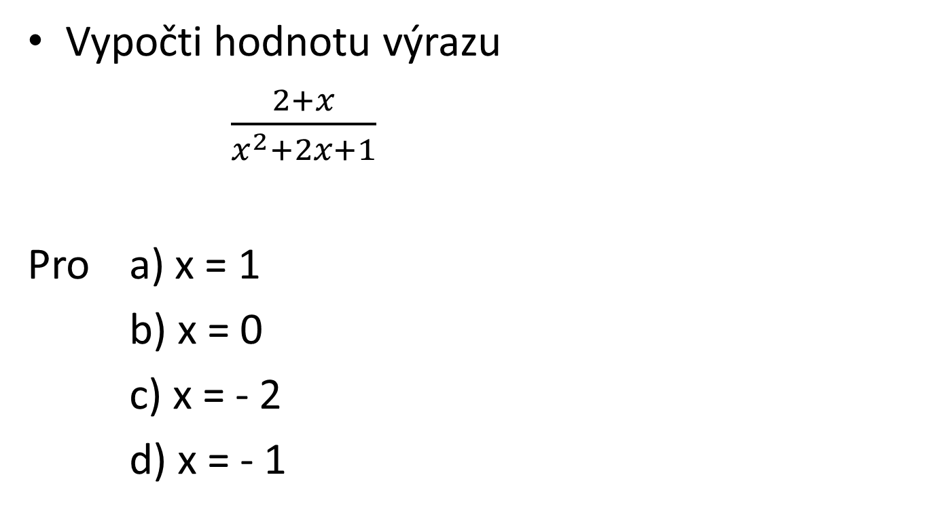
Rozcvička
Vypočti hodnotu výrazu
$\frac{2+x}{x^{2}+2x+1}$
Pro a) x = 1
b) x = 0
c) x = - 2
d) x = - 1

Slide 5
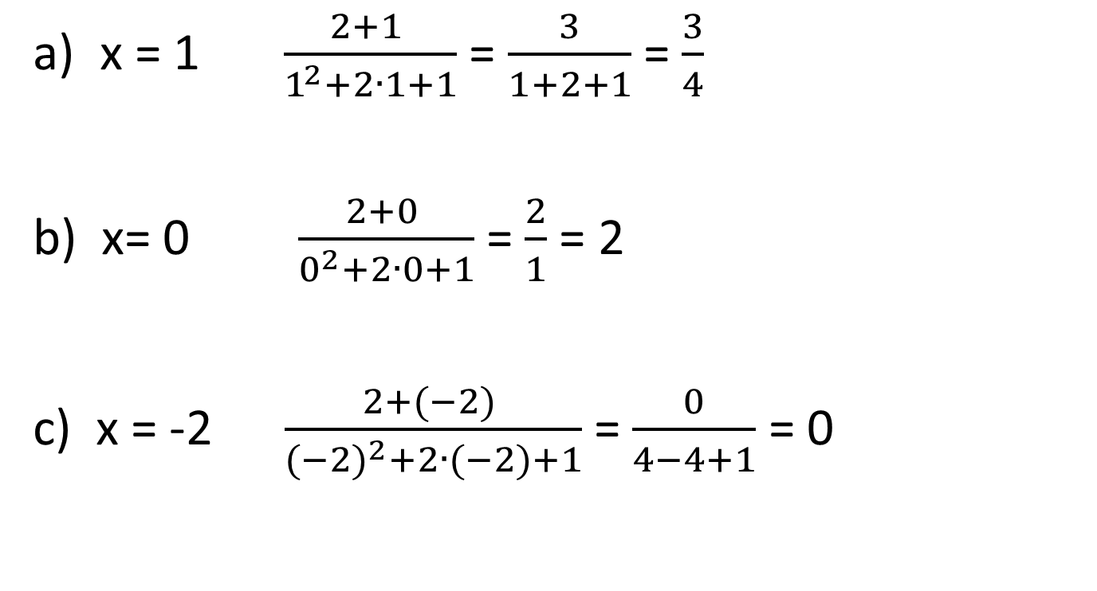
Zkontroluj
x = 1 $\frac{2+1 }{1^{2}+2∙1+1}$ = $\frac{3}{1+2+1}$ = $\frac{3}{4}$
b) x= 0 $\frac{2+0 }{0^{2}+2∙0+1}$ = $\frac{2}{1}$ = 2
c) x = -2 $\frac{2+(−2) }{{(−2)}^{2}+2∙(−2)+1}$ = $\frac{0}{4−4+1}$ = 0

Slide 6
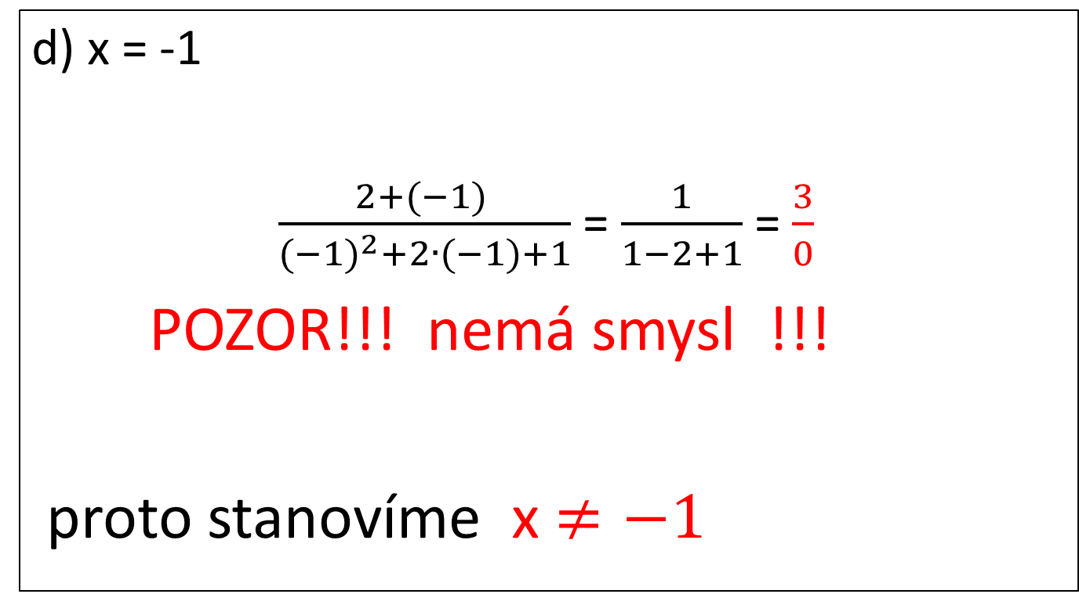
d) x = -1
$\frac{2+(−1) }{{(−1)}^{2}+2∙(−1)+1}$ = $\frac{1}{1−2+1}$ = $\frac{3}{0}$
POZOR!!! nemá smysl !!!
proto stanovíme x $≠−1$

Slide 7
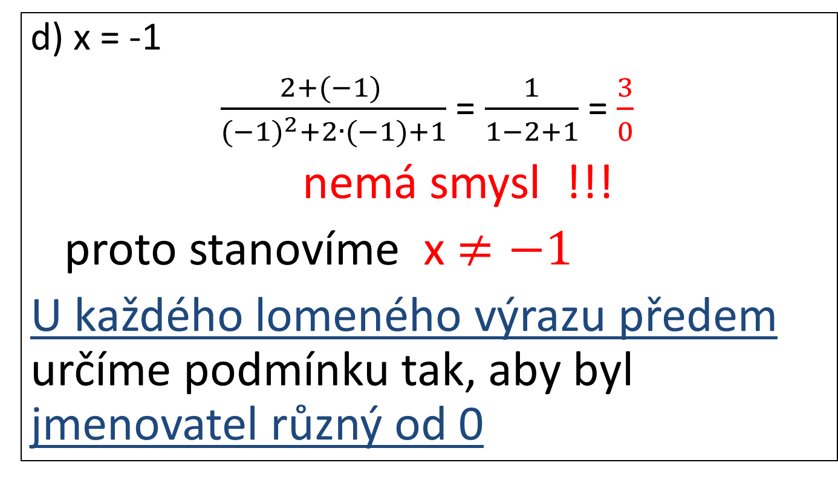
d) x = -1
$\frac{2+(−1) }{{(−1)}^{2}+2∙(−1)+1}$ = $\frac{1}{1−2+1}$ = $\frac{3}{0}$
nemá smysl !!!
proto stanovíme x $≠−1$
U každého lomeného výrazu předem určíme podmínku tak, aby byl jmenovatel různý od 0

Slide 8
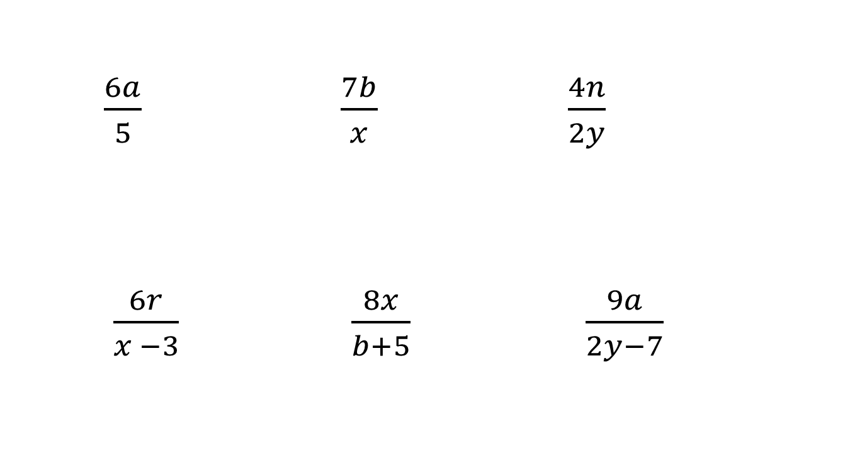
Hledejme, kdy mají dané výrazy smysl
$\frac{6a}{5}$ $\frac{7b}{x} \frac{4n}{2y}$
$\frac{6r}{x −3} \frac{8x}{b+5}$ $\frac{9a}{2y−7}$

Slide 9
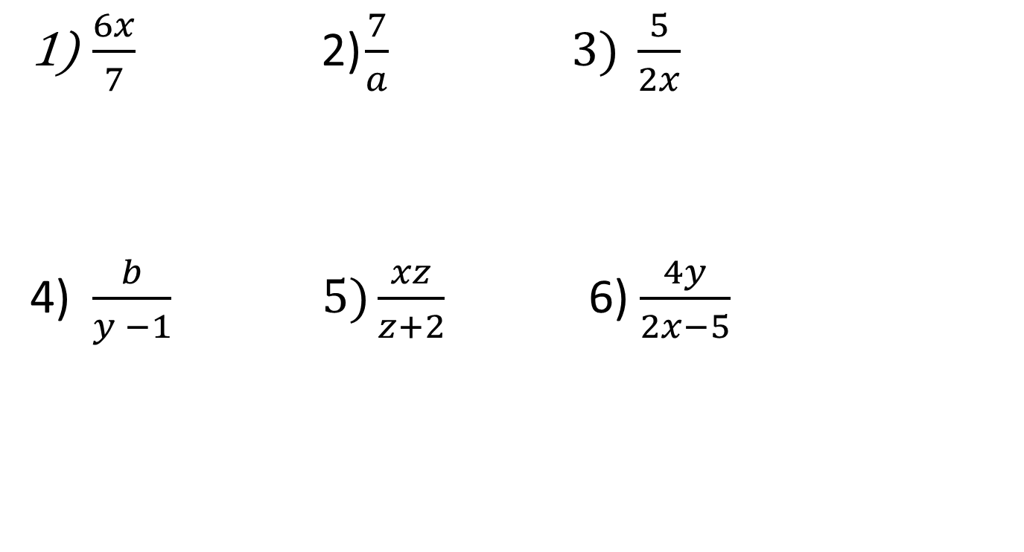
Zkus samostatně zapsat, podmínky, kdy mají výrazy smysl
$\frac{6x}{7}$ 2) $\frac{7}{a} 3) \frac{5}{2x}$
4) $\frac{b}{y −1} 5)\frac{xz}{z+2}$ 6) $\frac{4y}{2x−5}$

Slide 10
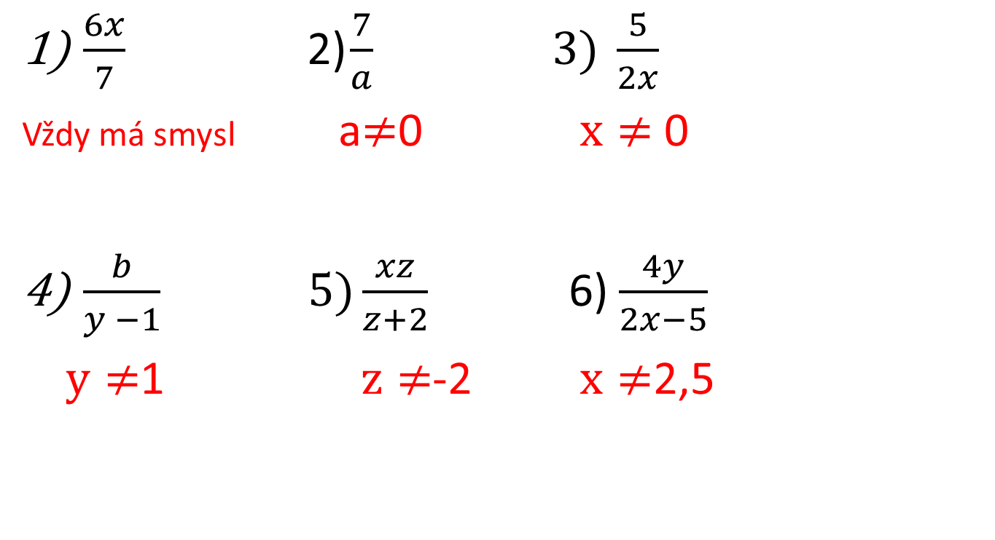
zkontroluj
$\frac{6x}{7}$ 2) $\frac{7}{a} 3) \frac{5}{2x}$
Vždy má smysl a$≠$0 $x≠$ 0
$\frac{b}{y −1} 5)\frac{xz}{z+2}$ 6) $\frac{4y}{2x−5}$
$y≠$1 $z≠$-2 $x≠$2,5

Slide 11
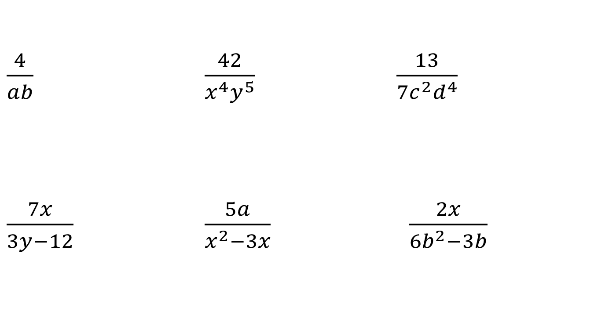
Vypočti: 547 ∙ 2,8 ∙ 0,97 ∙ 0 = ?
$\frac{4}{ab}$ $\frac{42}{x^{4}y^{5}}$ $\frac{13}{{7c^{2}d}^{4}}$
$\frac{7x}{3y−12}$ $\frac{5a}{x^{2}−3x}$ $\frac{2x}{{6b}^{2}−3b}$

Slide 12
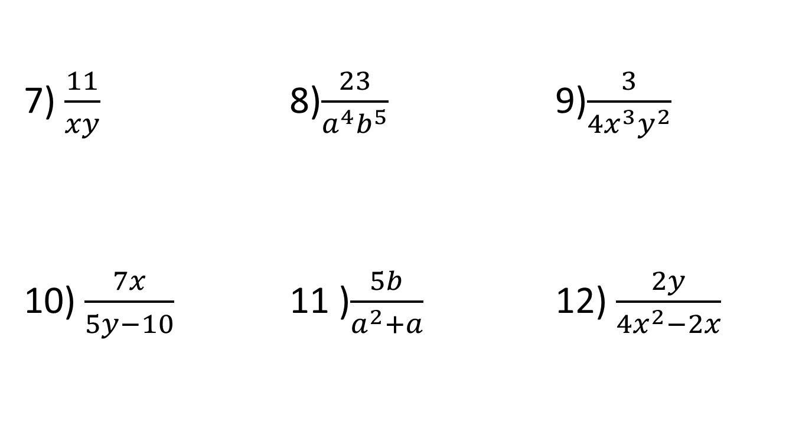
Urči samostatně podmínky, kdy mají výrazy smysl. Nezapomeň rozkládat na součin
7) $\frac{11}{xy}$ 8)$\frac{23}{a^{4}b^{5}}$ 9)$\frac{3}{{4x^{3}y}^{2}}$
10) $\frac{7x}{5y−10}$ 11 )$\frac{5b}{a^{2}+a}$ 12) $\frac{2y}{{4x}^{2}−2x}$

Slide 13
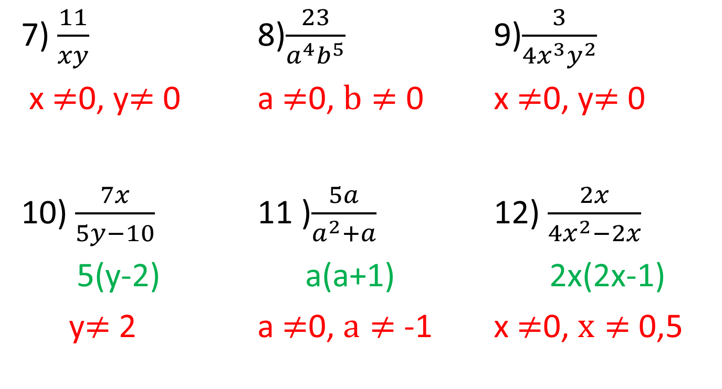
7) $\frac{11}{xy}$ 8)$\frac{23}{a^{4}b^{5}}$ 9)$\frac{3}{{4x^{3}y}^{2}}$
x $≠$0, y$≠$ 0 a $≠$0, $b≠$ 0 x $≠$0, y$≠$ 0
10) $\frac{7x}{5y−10}$ 11 )$\frac{5a}{a^{2}+a}$ 12) $\frac{2x}{{4x}^{2}−2x}$
5(y-2) a(a+1) 2x(2x-1)
y$≠$ 2 a $≠$0, $a≠$ -1 x $≠$0, $x≠$ 0,5

Slide 14
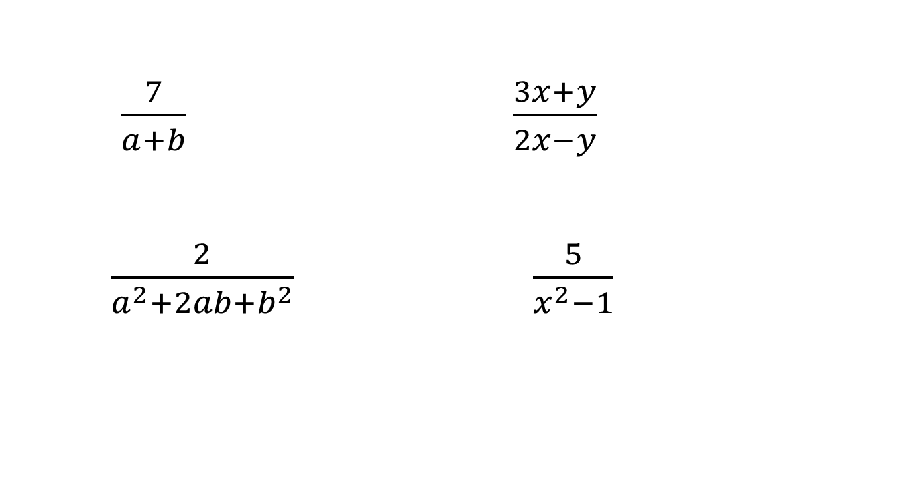
Jak si poradíme s těmito výrazy?
$\frac{7}{a+b}$ $\frac{3x+y}{2x−y}$
$\frac{2}{a^{2}+2ab+b^{2}}$ $\frac{5}{x^{2}−1}$

Slide 15
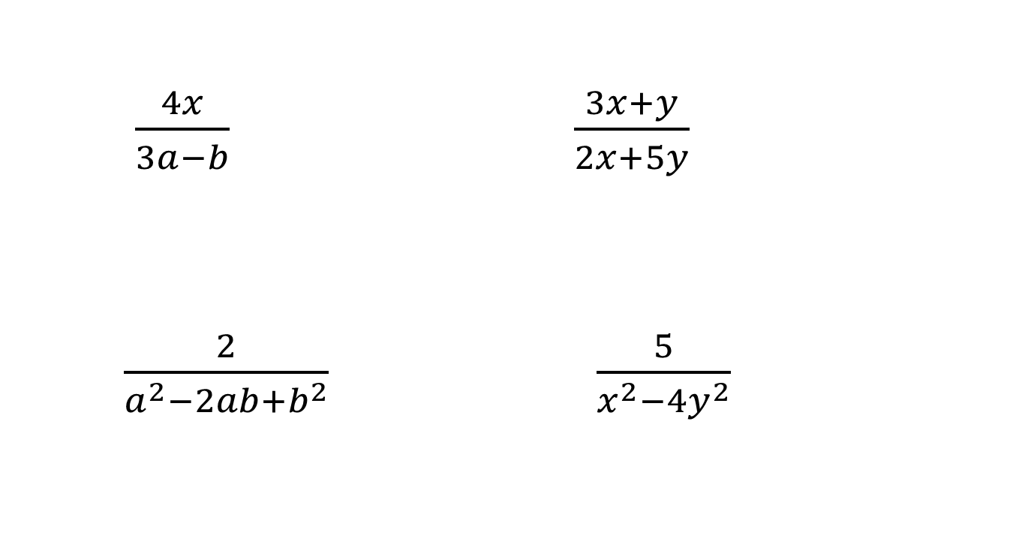
Jak si poradíš s těmito výrazy?
$\frac{4x}{3a−b}$ $\frac{3x+y}{2x+5y}$
$\frac{2}{a^{2}−2ab+b^{2}}$ $\frac{5}{x^{2}−{4y}^{2}}$

Slide 16
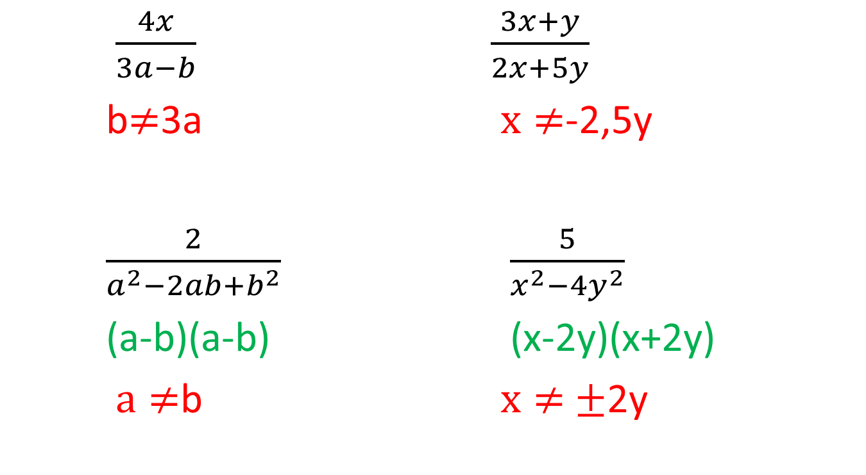
Zkontroluj
$\frac{4x}{3a−b}$ $\frac{3x+y}{2x+5y}$
b$≠$3a $x≠$-2,5y
$\frac{2}{a^{2}−2ab+b^{2}}$ $\frac{5}{x^{2}−{4y}^{2}}$
(a-b)(a-b) (x-2y)(x+2y)
$a≠$b $x≠$ $±$2y

